Slide 1
UNIDAD 2
DESPLIEGUE DE APLICACIONES EN KUBERNETES
Notes:
PROGRAMACIÓN DIDÁCTICA

Slide 2
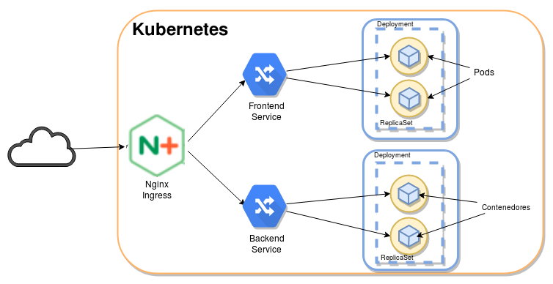
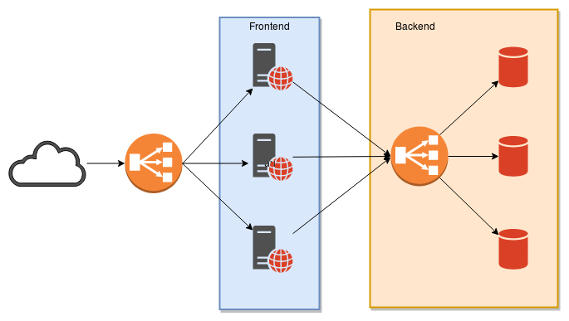
Despliegue de aplicaciones en Kubernetes
Pods
ReplicaSets
    Que no haya caída del servicio
    Tolerancia a errores
    Escabilidad dinámica
Deployments
    Actualizaciones continúas
    Despliegues automáticos
Services
    Acceso a los pods
    Balanceo de carga
Ingress
    Acceso por nombres
Otros recursos
    Migraciones sencillas
    Monitorización
    Control de acceso basada en Roles
    Integración y despliegue continuo
Máquinas físicas/virtuales
Balanceadores de carga
Proxys inversos
Notes:
PROGRAMACIÓN DIDÁCTICA

Slide 3
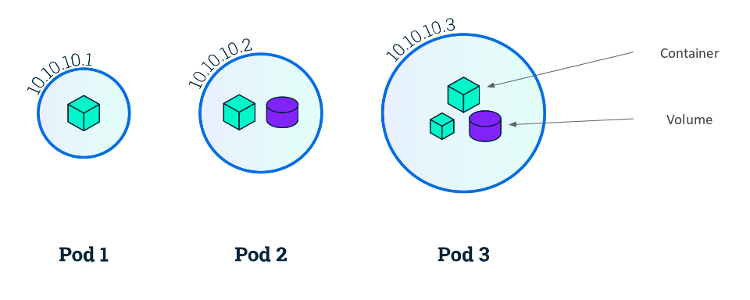
Pod
La unidad más pequeña de kubernetes son los Pods, con los que podemos correr contenedores. Un pod representa un conjunto de contenedores que comparten almacenamiento y una única IP. Los pods son efímeros, cuando se destruyen se pierde toda la información que contenía. Si queremos desarrollar aplicaciones persistentes tenemos que utilizar volúmenes.
Notes:
PROGRAMACIÓN DIDÁCTICA

Slide 4
Pod
Por lo tanto, aunque Kubernetes es un orquestador de contenedores, la unidad mínima de ejecución son los pods:
Si seguimos el principio de un proceso por contenedor, nos evitamos tener sistemas (como máquinas virtuales) ejecutando docenas de procesos,
pero en determinadas circunstancias necesito más de un proceso para que se ejecute mi servicio.
Por lo tanto parece razonable que podamos tener más de un contenedor compartiendo almacenamiento y direccionamiento, que llamamos Pod. Además existen más razones:
Kubernetes puede trabajar con distintos contenedores (Docker, Rocket, cri-o,…) por lo tanto es necesario añadir una capa de abstracción que maneje las distintas clases de contenedores.
Además esta capa de abstracción añade información adicional necesaria en Kubernetes como por ejemplo, políticas de reinicio, comprobación de que la aplicación esté inicializada (readiness probe), comprobación de que la aplicación haya realizado alguna acción especificada (liveness probe), …
Podemos crear un pod directamente con kubectl:
kubectl run nginx --image=nginx
Notes:
PROGRAMACIÓN DIDÁCTICA

Slide 5
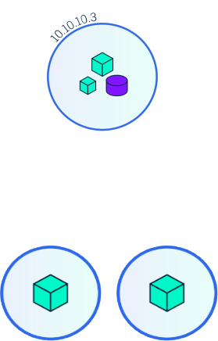
¿Pod multicontenedor o múltiples pods?
Un servidor web nginx con un servidor de aplicaciones PHP-FPM, lo podemos implementar en un pod, y cada servicio en un contenedor.
Una aplicación WordPress con una base de datos mariadb, lo implementamos en dos pods diferenciados, uno para cada servicio.
Un servidor de base de datos mongodb master con slaves.
Notes:
PROGRAMACIÓN DIDÁCTICA

Slide 6
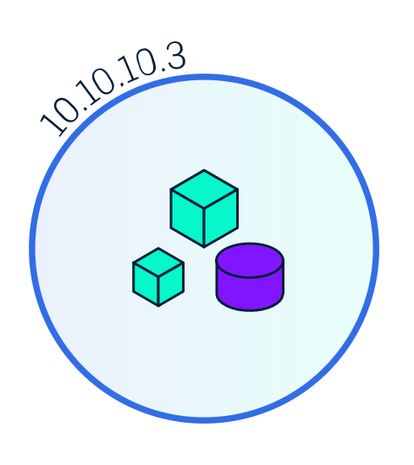
Algunas notas sobre pods multicontenedores...
La razón principal por la que los Pods pueden tener múltiples contenedores es para admitir aplicaciones auxiliares que ayudan a una aplicación primaria. Ejemplos típicos de estas aplicaciones pueden ser las que envían o recogen datos externos (por ejemplo de un repositorio) y los servidores proxy. El ayudante y las aplicaciones primarias a menudo necesitan comunicarse entre sí. Normalmente, esto se realiza a través de un sistema de archivos compartido o mediante la interfaz de red de bucle de retorno, localhost. Un ejemplo de este patrón es un servidor web junto con un programa auxiliar que sondea un repositorio Git en busca de nuevas actualizaciones.
Para seguir aprendiendo…
Communicate Between Containers in the Same Pod Using a Shared Volume
Multi-container pods and container communication in Kubernetes
Notes:
PROGRAMACIÓN DIDÁCTICA

Slide 7
Describiendo objetos k8s: Pod
Una de la forma de describir los objetos en k8s es usando un fichero escrito en yaml, por ejemplo podemos describir un pod:
apiVersion: v1 # required
kind: Pod # required
metadata: # required
name: nginx # required
namespace: default
labels:
app: nginx
service: web
spec: # required
containers:
- image: nginx:1.16
name: nginx
imagePullPolicy: Always
apiVersion: v1: La versión de la API que vamos a usar.
kind: Pod: La clase de recurso que estamos definiendo.
metadata: Información que nos permite identificar unívocamente al recurso.
spec: Definimos las características del recurso. En el caso de un pod indicamos los contenedores que van a formar el pod, en este caso sólo uno.
Las imágenes se guardan en un registro interno.
Se pueden utilizar registros públicos (google, docker hub,...) y registros privados.
La política por defecto es IfNotPresent, que se baja la imagen si no está en el registro interno. Si queremos forzar la descarga:
  imagePullPolicy: Always
  Omitir imagePullPolicy y usar la etiqueta :latest
  Omitir imagePullPolicy y la etiqueta de la imagen
Para más información acerca de la estructura de la definición de los objetos de Kubernetes: Understanding Kubernetes Objects.
Notes:
PROGRAMACIÓN DIDÁCTICA

Slide 8
Trabajando con Pod: EJEMPLO 1
Podemos modificar las características de cualquier recurso de kubernetes una vez creado, por ejemplo podemos modificar la definición del pod de la siguiente manera:
kubectl edit pod nginx
KUBE_EDITOR="nano" kubectl edit pod nginx
Para crear el pod desde el fichero yaml:
kubectl create -f pod.yaml
Y podemos ver que el pod se ha creado:
kubectl get pods
Si queremos saber en qué nodo del cluster se está ejecutando:
kubectl get pod -o wide
Para obtener información más detallada del pod:
kubectl describe pod nginx
Para eliminar el pod:
kubectl delete pod nginx
Para más información acerca de los pod puedes leer: la documentación de la API y la guía de usuario.
Notes:
PROGRAMACIÓN DIDÁCTICA

Slide 9
Accediendo a los pod con kubectl
Para obtener los logs del pod:
kubectl logs nginx
Si quiero conectarme al contenedor:
kubectl exec -it nginx -- /bin/bash
Podemos acceder a la aplicación, redirigiendo un puerto de localhost al puerto de la aplicación:
kubectl port-forward nginx 8080:80
Y accedemos al servidor web en la url http://localhost:8080.
Notes:
PROGRAMACIÓN DIDÁCTICA

Slide 10
Labels
Las Labels nos permiten etiquetar los recursos de kubernetes (por ejemplo un pod) con información del tipo clave/valor.
Para obtener las labels de los pods que hemos creado:
kubectl get pods --show-labels
Los Labels lo hemos definido en la sección metada del fichero yaml, pero también podemos añadirlos a los pods ya creados:
kubectl label pods nginx service=web --overwrite=true
Los Labels me van a permitir seleccionar un recurso determinado, por ejemplo para visualizar los pods que tienen un label con un determinado valor:
kubectl get pods -l service=web
También podemos visualizar los valores de los labels como una nueva columna:
kubectl get pods -Lservice
Notes:
PROGRAMACIÓN DIDÁCTICA

Slide 11
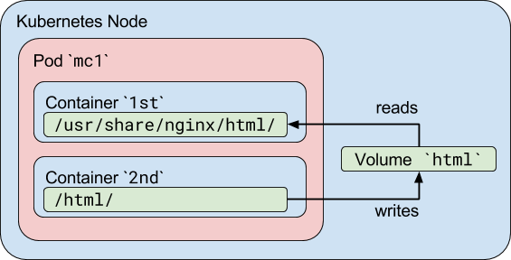
Pod multicontenedores. EJEMPLO 2
apiVersion: v1
kind: Pod
metadata:
name: mc1
spec:
volumes:
- name: html
emptyDir: {}
containers:
- name: 1st
image: nginx
volumeMounts:
- name: html
mountPath: /usr/share/nginx/html
- name: 2nd
image: debian
volumeMounts:
- name: html
mountPath: /html
command: ["/bin/sh", "-c"]
args:
- while true; do
date >> /html/index.html;
sleep 1;
done
kubectl exec mc1 -c 1st -- /bin/cat /usr/share/nginx/html/index.html
kubectl exec mc1 -c 2nd -- /bin/cat /html/index.html
kubectl port-forward mc1 8080:80
Notes:
PROGRAMACIÓN DIDÁCTICA

Slide 12
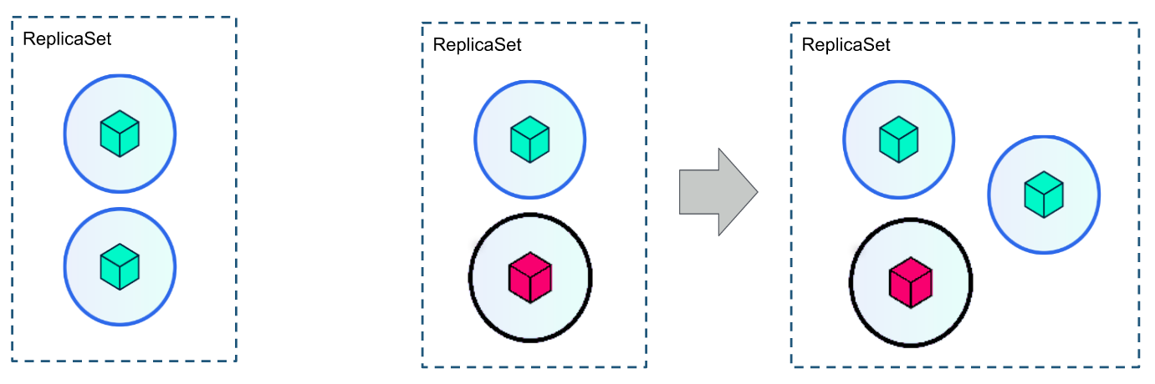
ReplicaSet
ReplicaSet es un recurso de Kubernetes que asegura que siempre se ejecute un número de réplicas de un pod determinado. Por lo tanto, nos asegura que un conjunto de pods siempre están funcionando y disponibles. Nos proporciona las siguientes características: Tolerancia a fallos y Escalabilidad dinámica.
Notes:
PROGRAMACIÓN DIDÁCTICA

Slide 13
Describiendo objetos k8s: ReplicaSet
apiVersion: apps/v1
kind: ReplicaSet
metadata:
name: nginx
namespace: default
spec:
Replicas: 2
selector:
matchLabels:
app: nginx
template:
metadata:
labels:
app: nginx
spec:
containers:
- image: nginx
name: nginx
replicas: Indicamos el número de pos que siempre se van a estar ejecutando.
selector: Seleccionamos el recurso que va controlar el replicaset por medio de las etiquetas
template: El recurso ReplicaSet contiene la definición de un pod.
Notes:
PROGRAMACIÓN DIDÁCTICA

Slide 14
Trabajando con ReplicaSet: EJEMPLO 3
Creamos el ReplicaSet:
kubectl create -f nginx-rs.yaml
kubectl get rs
kubectl get pods
¿Qué pasaría si borro uno de los pods que se han creado? Inmediatamente se creará uno nuevo para que siempre estén ejecutándose los pods deseados, en este caso 2:
kubectl delete pod nginx-5b2rn
kubectl get pods
Para escalar el número de pods:
kubectl scale rs nginx --replicas=5
kubectl get pods --watch
Como anteriormente vimos podemos modificar las características de un ReplicaSet con la siguiente instrucción:
kubectl edit rs nginx
Por último si borramos un ReplicaSet se borraran todos los pods asociados:
kubectl delete rs nginx
Para más información acerca de los ReplicaSet puedes leer: la documentación de la API y la guía de usuario.
Notes:
PROGRAMACIÓN DIDÁCTICA

Slide 15
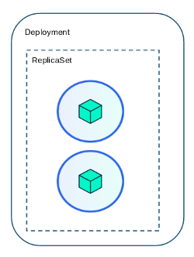
Deployment
Deployment es la unidad de más alto nivel que podemos gestionar en Kubernetes. Nos permite definir diferentes funciones:
Control de réplicas
Escabilidad de pods
Actualizaciones continuas
Despliegues automáticos
Rollback a versiones anteriores
kubectl create deployment nginx --image=nginx
Notes:
PROGRAMACIÓN DIDÁCTICA

Slide 16
Describiendo objetos k8s: Deployment
apiVersion: apps/v1
kind: Deployment
metadata:
name: nginx
namespace: default
labels:
app: nginx
spec:
revisionHistoryLimit: 2
strategy:
type: RollingUpdate
replicas: 2
selector:
matchLabels:
app: nginx
template:
metadata:
labels:
app: nginx
spec:
containers:
- image: nginx
name: nginx
ports:
- name: http
containerPort: 80
El despliegue de un Deployment crea un ReplicaSet y los Pods correspondientes. Por lo tanto en la definición de un Deployment se define también el ReplicaSet asociado. En la práctica siempre vamos a trabajar con Deployment. Los atributos relacionados con el Deployment que hemos indicado en la definición son:
revisionHistoryLimit: Indicamos cuántos ReplicaSets antiguos deseamos conservar, para poder realizar rollback a estados anteriores. Por defecto, es 10.
strategy: Indica el modo en que se realiza una actualización del Deployment:
  recreate: elimina los Pods antiguos y crea los nuevos;
  RollingUpdate: va creando los nuevos pods, comprueba que funcionan y se eliminan los antiguos.
Notes:
PROGRAMACIÓN DIDÁCTICA

Slide 17
Trabajando con Deployment: EJEMPLO 4
Cuando creamos un Deployment, se crea el ReplicaSet asociado y todos los pods que hayamos indicado.
kubectl create -f nginx-deployment.yaml
kubectl get deploy,rs,pod
Como ocurría con los replicaSets los Deployment también se pueden escalar, aumentando o disminuyendo el número de pods asociados:
kubectl scale deployment nginx --replicas=4
Otras operaciones:
kubectl port-forward deploy/nginx 8080:80
kubectl logs deploy/nginx
Si eliminamos el Deployment se eliminarán el ReplicaSet asociado y los pods que se estaban gestionando.
kubectl delete deployment nginx
Para más información acerca de los Deployment puedes leer: la documentación de la API y la guía de usuario.
Notes:
PROGRAMACIÓN DIDÁCTICA

Slide 18
Actualización de objetos k8s
Para modificar un Deployment (o cualquier objeto k8s):
Modificando el parámetro directamente. kubectl set
Modificando el fichero yaml y aplicando el cambio. kubectl apply -f
Modificando la definición del objeto: kubectl edit deployment ...
Por ejemplo para hacer una actualización de la aplicación:
kubectl set image deployment nginx nginx=nginx:1.16 –all
Modifico el fichero deployment.yaml y ejecuto:
  kubectl apply -f deployment.yaml
kubectl edit deployment nginx
Notes:
PROGRAMACIÓN DIDÁCTICA

Slide 19
Actualización y Rollout de la aplicación
kubectl set image deployment nginx nginx=nginx:1.16 --all
Comprobamos que se ha creado un nuevo ReplicaSet, y unos nuevos pods con la nueva versión de la imagen.
kubectl get rs
kubectl get pods
La opción --all fuerza a actualizar todos los pods aunque no estén inicializados.
Si queremos volver a la versión anterior de nuestro despliegue, tenemos que ejecutar:
kubectl rollout undo deployment nginx
Y comprobamos como se activa el antiguo ReplicaSet y se crean nuevos pods con la versión anterior de nuestra aplicación:
kubectl get rs
Notes:
PROGRAMACIÓN DIDÁCTICA

Slide 20
EJEMPLO 5: Desplegando aplicación mediaWiki
Vamos a desplegar la aplicación mediawiki:
kubectl apply -f mediawiki-deploy.yaml --record
kubectl get all
Comprobamos el historial de actualizaciones y desplegamos una nueva versión:
kubectl rollout history deployment/mediawiki
kubectl set image deployment/mediawiki mediawiki=mediawiki:1.27 --all --record
kubectl get all
Ahora vamos a deplegar una versión que da un error (versión no existe). ¿Poedemos volver al despliegue anterior?
kubectl rollout history deployment/mediawiki
kubectl set image deployment/mediawiki mediawiki=mediawiki:2 --all --record
kubectl rollout undo deployment/mediawiki
kubectl get all
Notes:
PROGRAMACIÓN DIDÁCTICA

Slide 21
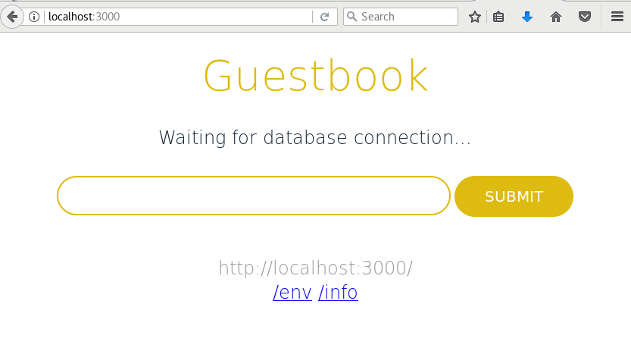
EJEMPLO 6: Desplegando la aplicación GuestBook (Parte 1)
https://github.com/kubernetes/examples/tree/master/guestbook
Notes:
PROGRAMACIÓN DIDÁCTICA

Slide 22
Services
Los servicios (services) nos permiten acceder a nuestra aplicaciones.
Un servicio es una abstracción que define un conjunto de pods que implementan un micro-servicio. (Por ejemplo el servicio frontend).
Ofrecen una dirección virtual (CLUSTER-IP) y un nombre que identifica al conjunto de pods que representa, al cual nos podemos conectar.
La conexión al servicio se puede realizar desde otros pods o desde el exterior (mediante la generación aleatoria de un puerto).
Notes:
PROGRAMACIÓN DIDÁCTICA

Slide 23
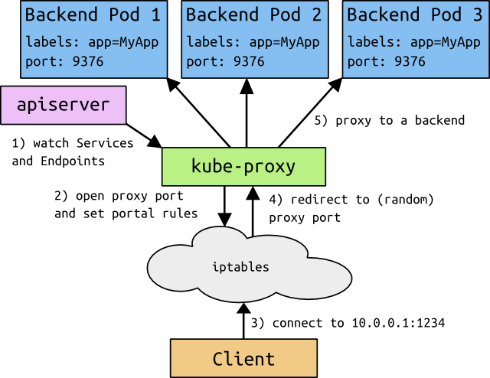
Services
Los servicios se implementan con iptables.
El componente kube-proxy de Kubernetes se comunica con el servidor de API para comprobar si se han creado nuevos servicios.
Cuando se crea un nuevo servicio, se le asigna una nueva ip interna virtual (IP-CLUSTER) que permite conexiones desde otros pods.
Además podemos habilitar el acceso desde el exterior, se abre un puerto aleatorio que permite que accediendo a la IP del cluster y a ese puerto se acceda al conjunto de pods.
Si tenemos más de un pod el acceso se hará siguiendo una política round-robin.
Notes:
PROGRAMACIÓN DIDÁCTICA

Slide 24
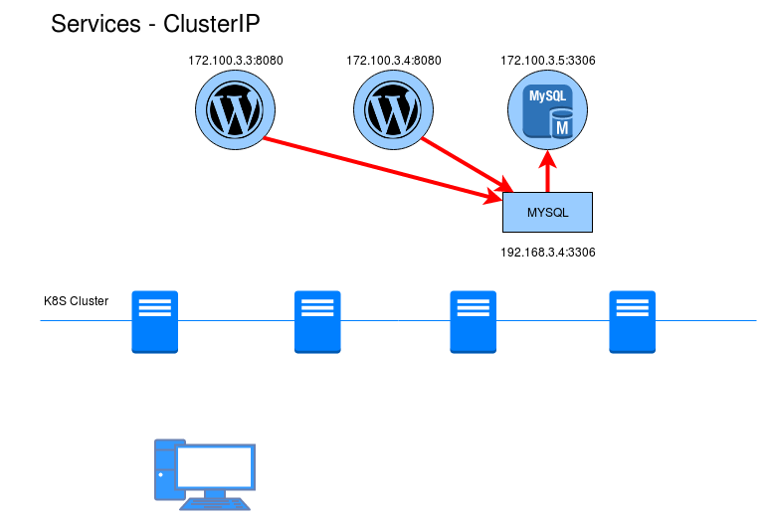
Services ClusterIP
ClusterIP: Solo permite el acceso interno entre distintos servicios. Es el tipo por defecto. Podemos acceder desde el exterior con la instrucción kubectl proxy, puede de ser gran ayuda para los desarrolladores.
Notes:
PROGRAMACIÓN DIDÁCTICA

Slide 25
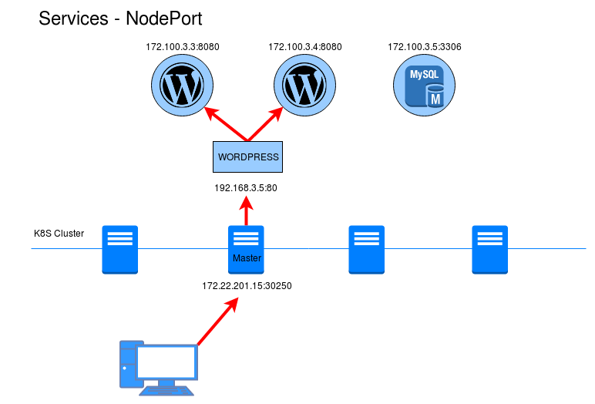
Services NodePort
NodePort: Abre un puerto, para que el servicio sea accesible desde el exterior. Por defecto el puerto generado está en el rango de 30000:40000. Para acceder usamos la ip del servidor master del cluster y el puerto asignado.
Notes:
PROGRAMACIÓN DIDÁCTICA

Slide 26
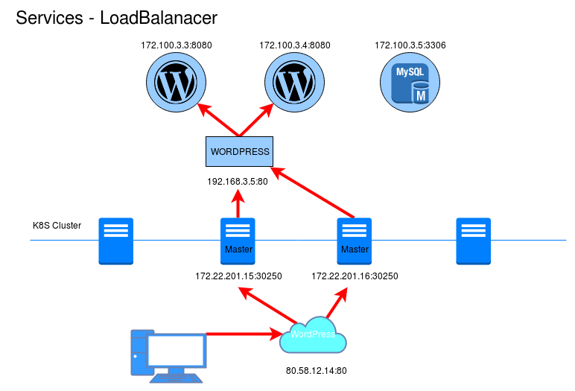
Services LoadBalancer
LoadBalancer: Este tipo sólo está soportado en servicios de cloud público (GKE, AKS o AWS). El proveedor asignara un recurso de balanceo de carga para el acceso a los servicios. si usamos un cloud privado, como OpenSatck necesitaremos un plugin para configurar el funcionamiento.
Notes:
PROGRAMACIÓN DIDÁCTICA

Slide 27
EJEMPLO 7: Describiendo objetos k8s: Services ClusterIP
apiVersion: v1
kind: Service
metadata:
name: nginx
namespace: default
spec:
type: ClusterIP
ports:
- name: http
port: 80
targetPort: http
selector:
app: nginx
kubectl create -f deployment.yaml
kubectl create -f service_ci.yaml
También podríamos haber creado el servicio sin usar el fichero yaml, de la siguiente manera:
kubectl expose deployment/nginx --port=80 --type=ClusterIP
Podemos ver el servicio que hemos creado:
kubectl get svc
Puede ser bueno acceder desde exterior, por ejemplo en la fase de desarrollo de una aplicación para probarla:
kubectl proxy
Y accedemos a la URL:
http://localhost:8001/api/v1/namespaces/<NAMESPACE>/services/<SERVICE NAME>:<PORT NAME>/proxy/
Notes:
PROGRAMACIÓN DIDÁCTICA

Slide 28
EJEMPLO 7: Describiendo objetos k8s: Services NodePort
apiVersion: v1
kind: Service
metadata:
name: nginx
namespace: default
spec:
type: NodePort
ports:
- name: http
port: 80
targetPort: http
selector:
app: nginx
kubectl create -f service_np.yaml
También podríamos haber creado el servicio sin usar el fichero yaml, de la siguiente manera:
kubectl expose deployment/nginx --port=80 --type=NodePort
Podemos ver el servicio que hemos creado:
kubectl get svc
Desde el exterior accedemos a:
http://<IP_MASTER>:<PUERTO_ASIGNADO>
Para más información acerca de los Services puedes leer: la documentación de la API y la guía de usuario.
Notes:
PROGRAMACIÓN DIDÁCTICA

Slide 29
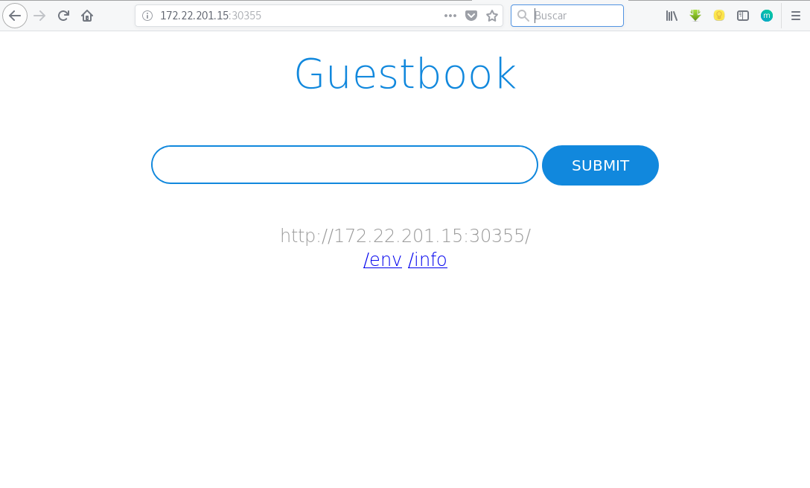
EJEMPLO 8: Desplegando la aplicación GuestBook (Parte 2)
Notes:
PROGRAMACIÓN DIDÁCTICA

